Slide 1


Slide 2

פעוטות |קבוצות |תפריט ארוחות |
מסך קבוצות מנהלת
קבוצה חדשה
שם: פרפרים ב
מס' ילדים:13
נוכחות יומית:12
שם: פרפרים א
מס' ילדים:15
נוכחות יומית:14
שם: אפרוחים ב
מס' ילדים:14
נוכחות יומית:13
שם: אפרוחים א
מס' ילדים:15
נוכחות יומית:15
שם: שתילים ב
מס' ילדים:11
נוכחות יומית:11
שם: שתילים א
מס' ילדים:15
נוכחות יומית:15
שם: פרחים ב
מס' ילדים:12
נוכחות יומית:11
שם: פרחים א
מס' ילדים:10
נוכחות יומית:10

Slide 3
מסך פעוטות
פעוטות |קבוצות |תפריט ארוחות |
ילד חדש
חיפוש(לפי שם/קבוצה/תז/גיל/סטטוס)
תמונה | שם | תז | קבוצה | טלפון | מייל | כתובת | גיל | סטטוס
1 2 3 4 5 6 7 8

Slide 4
פעוטות |קבוצות |תפריט ארוחות |

Slide 5
מסך קבוצה
שליחת דו"ח יומי
תמונה | שם | גיל | נוכחות
שליחת הודעה לכל ילדי הקבוצה
מילוי דו"ח

Slide 6
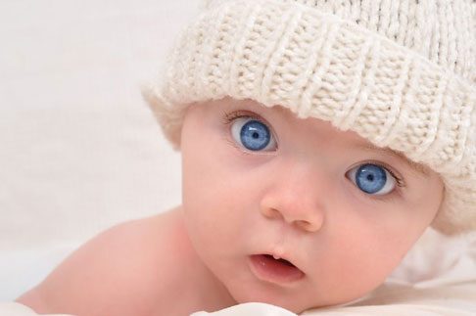
דוחות
בוקר
פעוטות |תינוקות
מאכל | כמות
תזכורות והודעות
הבא
הקודם
צהריים
מאכל | כמות
שם:
תז:
גיל:
השכבה | קימה

Slide 7
מסך קבוצות גננת
שם: פרפרים ב
מס' ילדים:13
נוכחות יומית:12
שם: פרפרים א
מס' ילדים:15
נוכחות יומית:14
שם: אפרוחים ב
מס' ילדים:14
נוכחות יומית:13
שם: אפרוחים א
מס' ילדים:15
נוכחות יומית:15
שם: שתילים ב
מס' ילדים:11
נוכחות יומית:11
שם: שתילים א
מס' ילדים:15
נוכחות יומית:15
שם: פרחים ב
מס' ילדים:12
נוכחות יומית:11
שם: פרחים א
מס' ילדים:10
נוכחות יומית:10

Slide 8
דוחות
פעוטות |תינוקות
הבא
בקבוקים:
הקודם
כמות
שעה
סוג
הוספה
שם:
תז:
גיל:
טעימות:
פחממה
אפרסק
בננה
תפוח
שעה
כמות

Slide 9
ארוחה
סטטוס
סוג
גיל
זמן האוכל
יום
מערך מנות
מנה
שם
תיאור
סטטוס
גיל
הערה חשובה!
העובד והמנהל הם אינם ישויות
מכיוון שנכנסים ע"י קוד פשוט המוגדר בקובץ הגדרות של הפרויקט(למנהל יש קוד נפרד מהעובד).
פעוט
תז
שם
קבוצה
טלפון
מייל
כתובת
גיל
סטטוס
תמונה
מערך דוחות
קבוצה
תיאור
בוקר
מאכל
כמות
בקבוקים
סוג
כמות
שעה
דוח פעוטות
בקבוקים
טעימות
כמות-טעימות
שעה-טעימות
דוח תינוקות
תז
בוקר
צהריים
שינה
תזכורות והודעות
טקסט חופשי
צהריים
מאכל
כמות
טעימות
תפוח
בננה
אפרסק
פחמימה
הערה: תוכן הדוח משתנה לפי גיל התינוק
שינה
השכבה
קימה

Slide 12
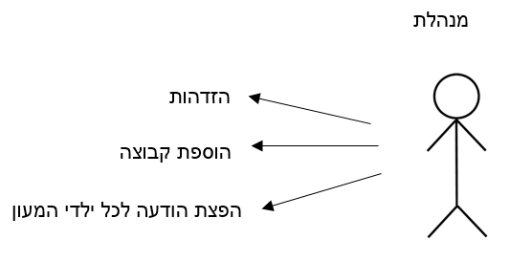
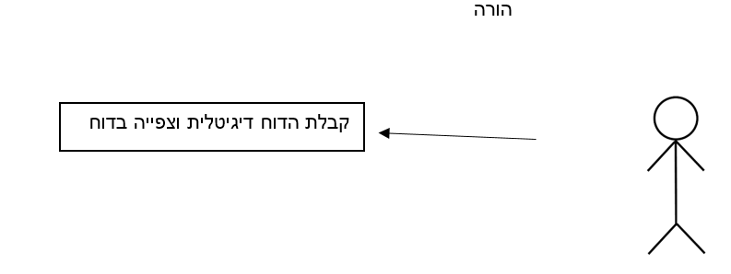
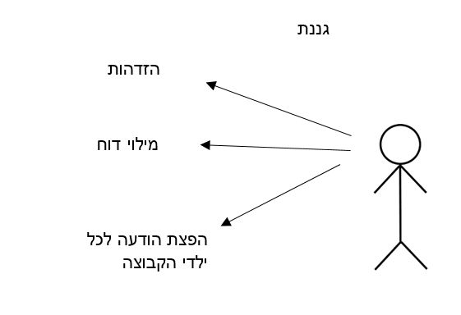

Slide 13
עובדת
מערכת
הורה
מבצעת כניסה למערכת
נכנסת לקבוצה המתאימה
מדווחת נתונים על ילדי הקבוצה
קליטת דוחות
שליחת דוחות להורה
קבלה דיגיטלית וצפייה בדוח

